Slide 1
AI電腦視覺應用實作期末報告
(6/19日)報告
組員:
資電三 s06351010 鄭博仁
資電三 s06351014 陳韋誠

Slide 2
期末報告題目
我們希望製作一個人臉辨識模型,且為二元分類辨識”是我”和”不是我”,且希望是即時辨識。
不過由於”不是我”的data實際上要找很多不同的男女老少做資料,但因為時間問題我們找另一位組員當作是”不是我”的data
我們希望可以不使用“yolo”來製作,希望可以用普通的code方法就製作出和yolo一樣的事情
我們希望我們的模型不會因為背景而受到影響,所以在建立模型的資料,和最後判斷都只利用擷取到的人臉進行判斷,這樣就可以將背景的影響降到很低

Slide 3
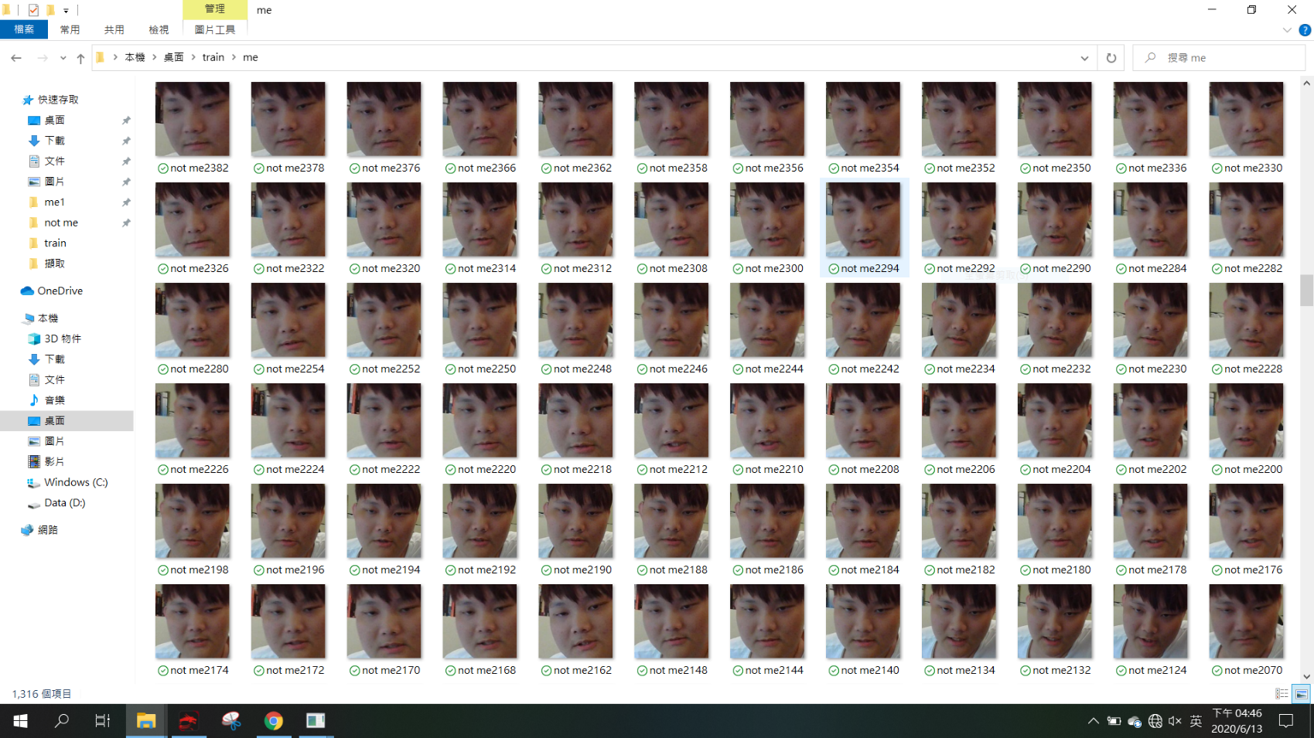
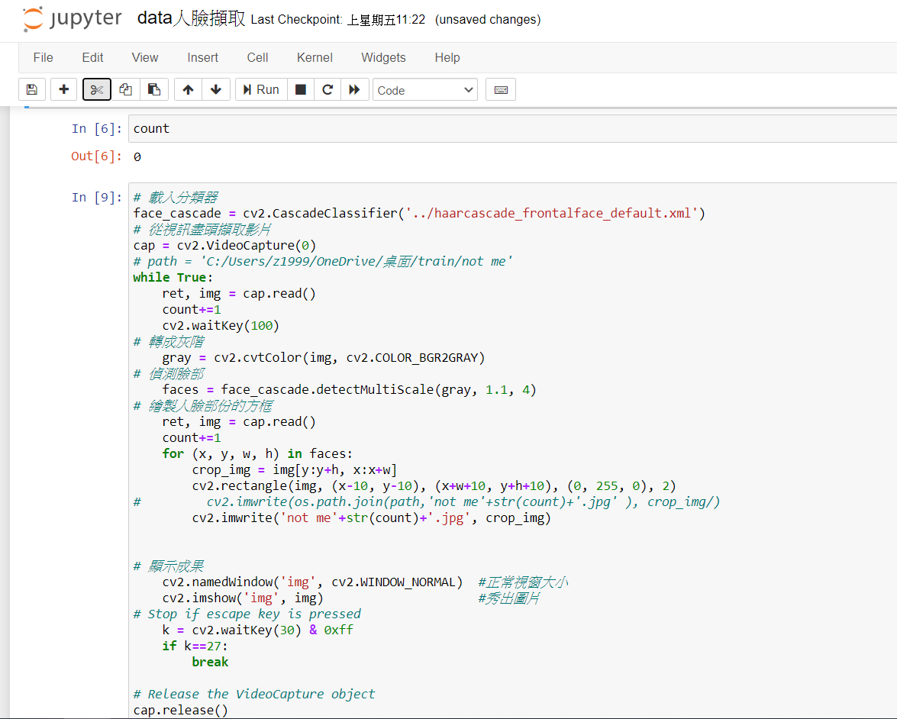
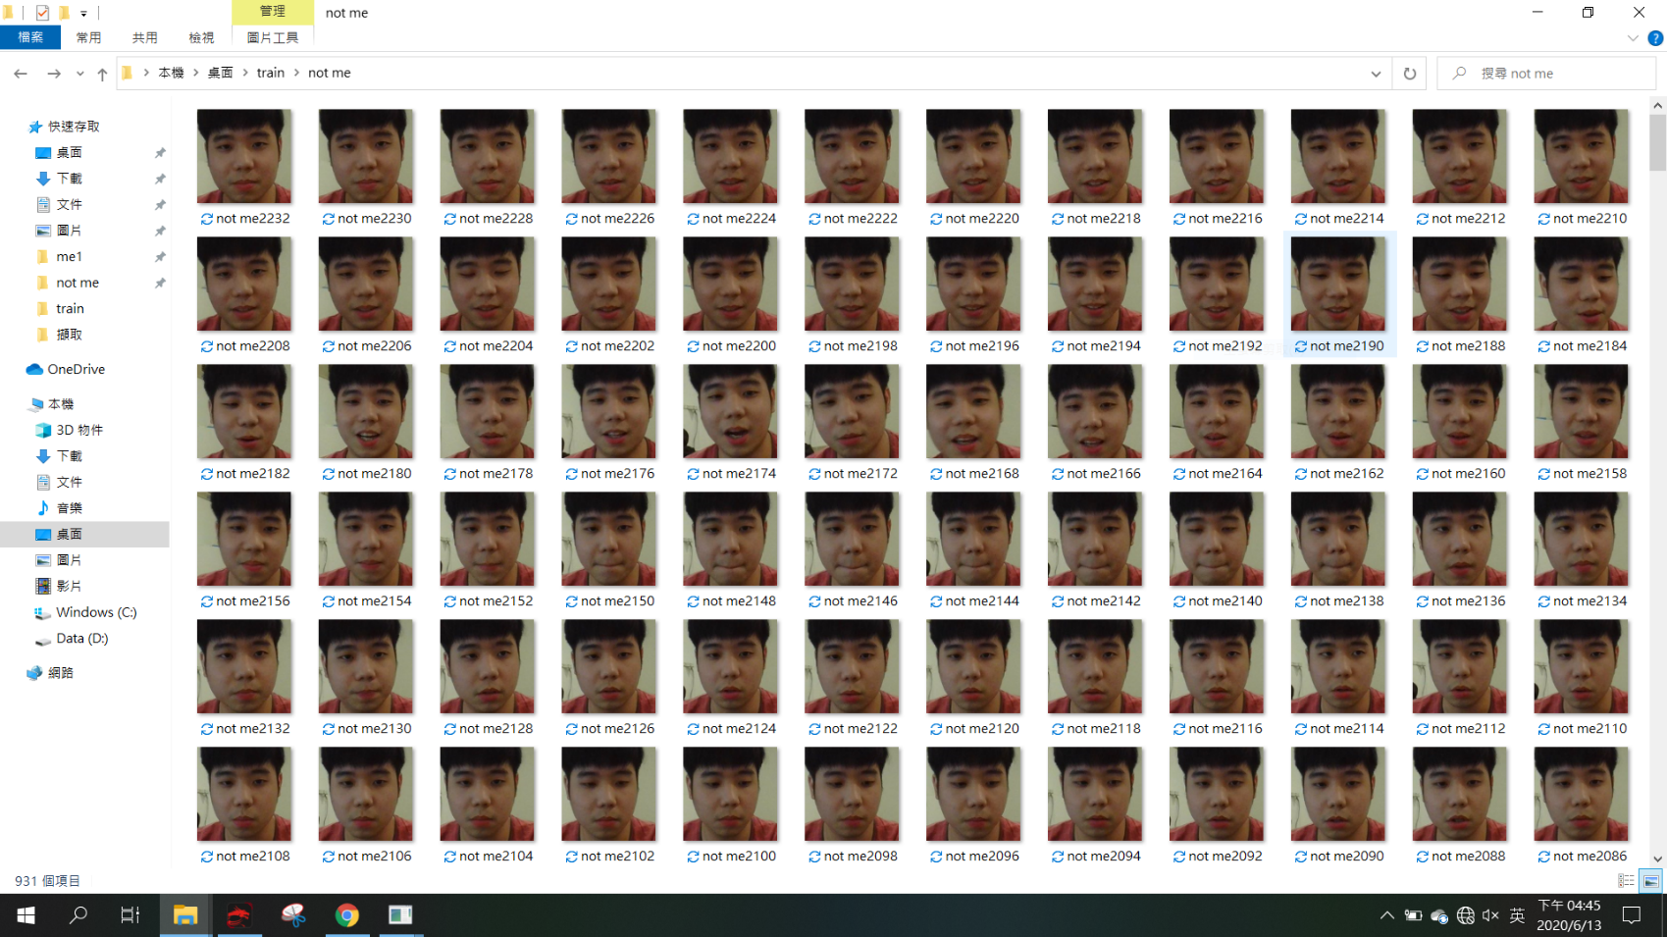
建立資料
我們先在網路上找了會幫我們抓人臉的模組,他會幫助我們抓到人臉位置並回傳座標,利用這個程式建立我們的Data

Slide 4
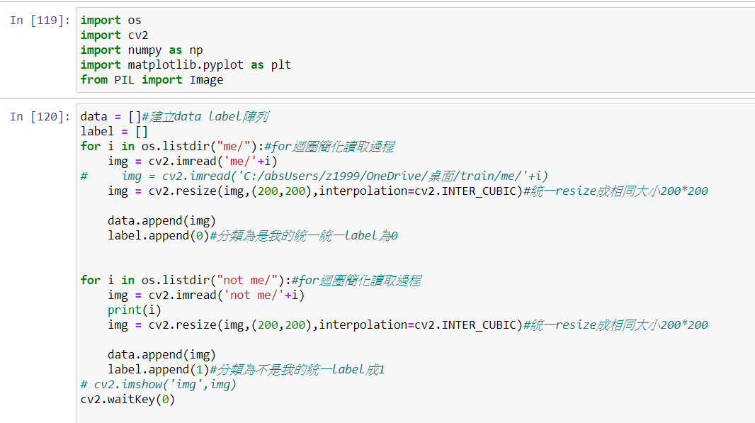
模型實作方法
把所有我的照片放到me資料夾利用for迴圈簡化讀取並同時resize成200*200並將me的data,label為0
把所有不是我的照片放到not me資料夾利用for迴圈簡化讀取並同時resize成200*200並將me的data,label為1

Slide 5
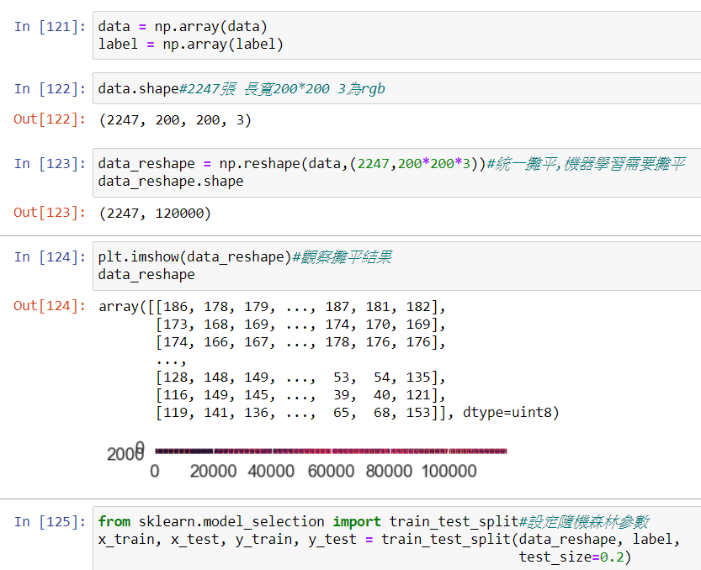
模型實作方法
利用data.shape得到2247,200,200,3意思分別為2247張,大小為200*200,和RGB
利用reshape()把資料攤平,這是大部分
機器學習圖片都需要做的事情
最後一段為切割訓練集和測試集

Slide 6
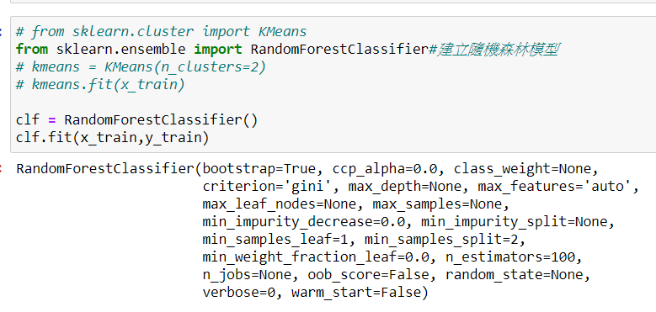
模型實作方法
使用隨機森林訓練模型

Slide 7
為什麼使用隨機森林
使用隨機森林訓練模型資料僅需要resize()和reshape(),不需要把圖片灰階,二質化,正規化,而且訓練快速
訓練時我們想快點得到結果,因此先採用隨機森林,如果成果不好會再替換其他機器學習方法

Slide 8
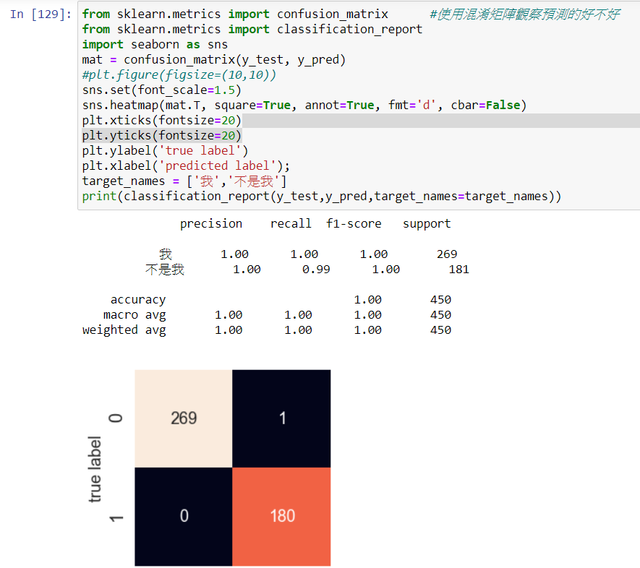
模型實作方法
使用混淆矩陣觀察模型訓練結果

Slide 9
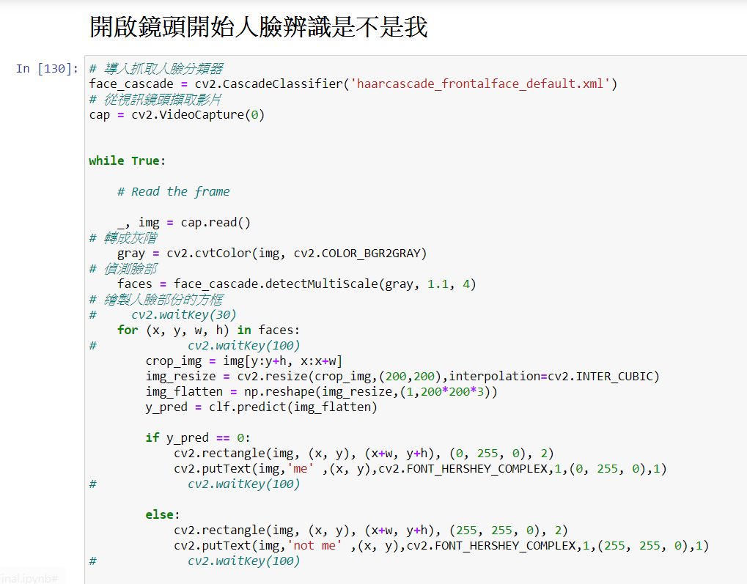
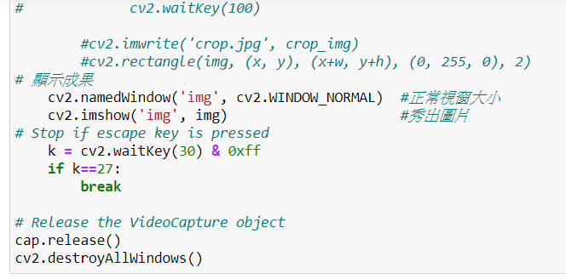
模型實作方法
使用code開啟鏡頭,再導入我們製作data時
的人臉辨識抓取的模組,幫我們抓到人臉座
標,然後把抓到的座標剪裁,resize,reshape,
再來就使用我們訓練的me和not me模型,
去辨識是哪一種,如果預測結果為0
使用Rectangle()框出範圍,puttext()寫me
反之為1時亦同,只是框框顏色和字內容不同
我們也有實作按鍵擷取判斷的,不過大同小異就
不再贅述

Slide 10
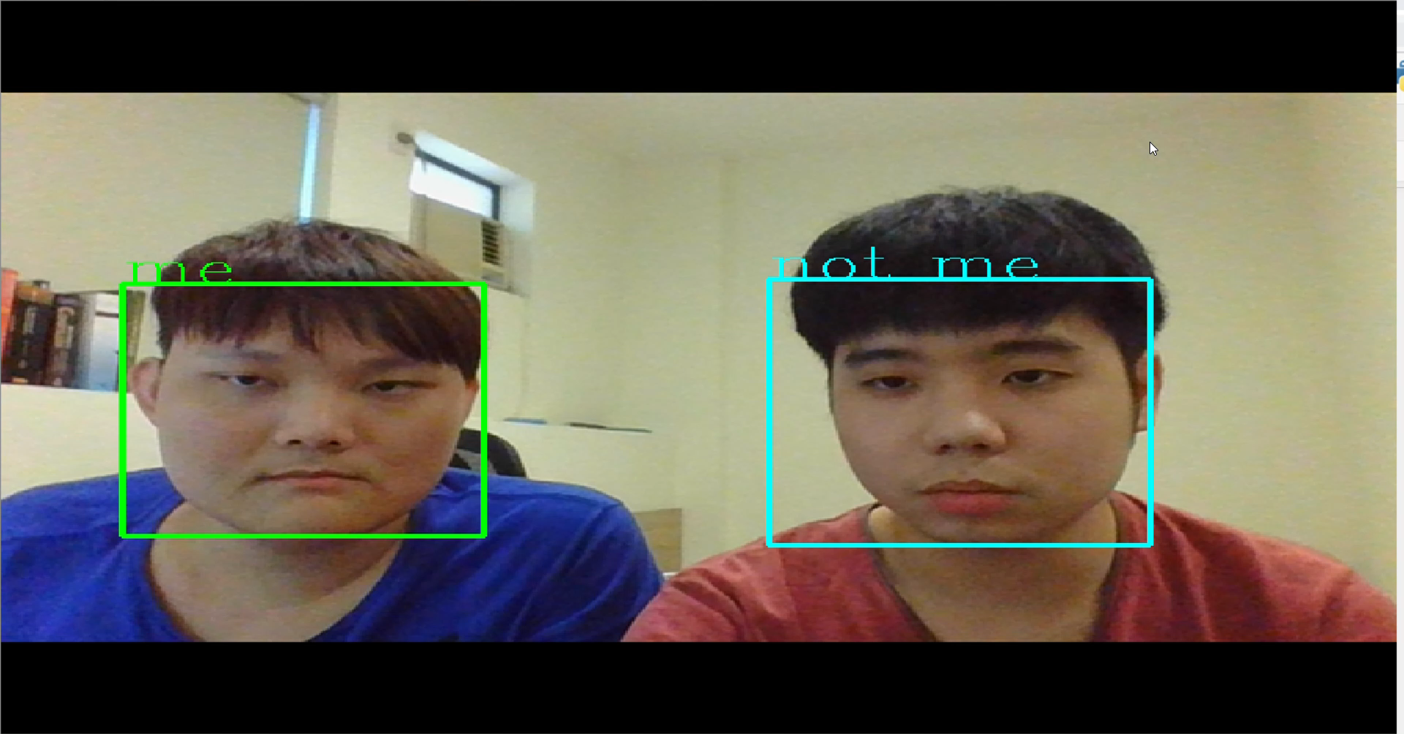
成果展示(影片)
可即時判斷,正確判斷ME和NOT ME,且不受背景引響,成功不用YOLO做出及時人臉辨識

Slide 11
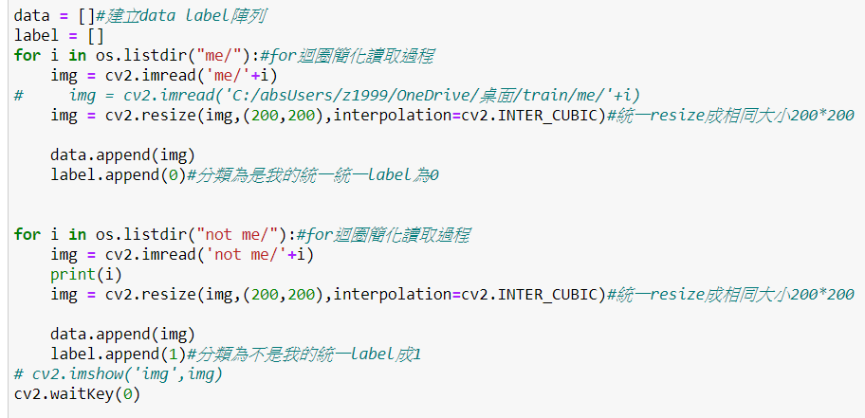
模型用途和拓展
單就判斷ME和NOT ME而言,僅能用在我個人的裝置解鎖
但自己使用CODE撰寫的好處就是可以輕鬆的去替換需要的東西
例如此二元模型應用如可以把ME和NOT ME替換成是本校學生和非本校學生用在宿舍安全監控,如果非本校學生發送警訊給警衛室等等
替換掉箭頭指的地方,改成讀非本校學生和本校學生即可

Slide 12
模型用途和拓展
如果不想要二元分類,想要做多種類判斷只需要在讀入時多幾個FOR迴圈讀入DATA並在append()時把每個種類替換成不同的數字(例如0,1,2,….,n)
後面讀入的for迴圈append值累加

Slide 13
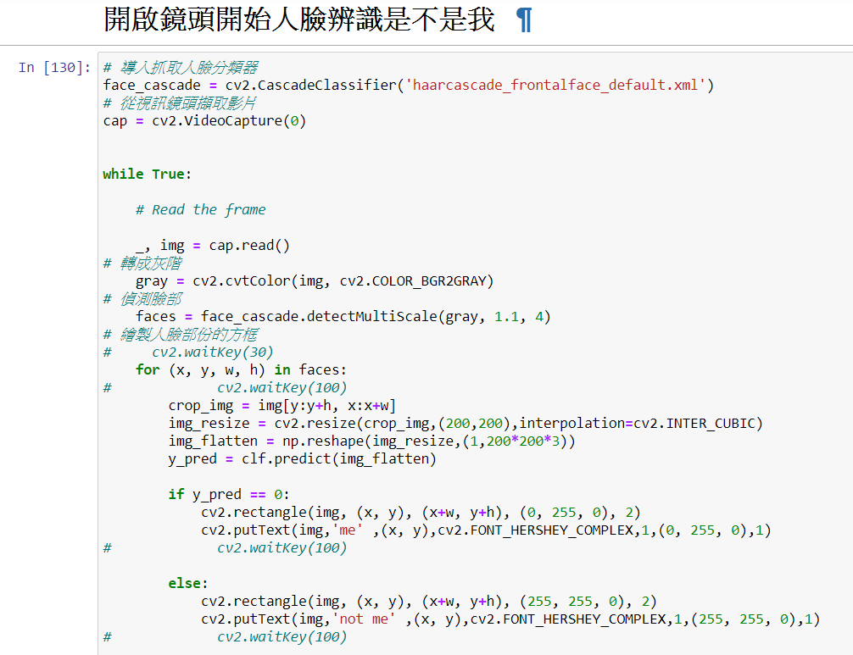
模型用途和拓展
如果不想要人臉辨識,想要做貓狗辨識或其他,只要把抓人臉座標模組換成需要的模組即可
此處讀人臉模組替換成需要的模組,即可取得需要的座標

Slide 14
遇到的困難
一開始資料不多時,判斷結果不佳,還誤以為是座標race condition用了很多方法去避免,結果最後發現是沒有遠近和各個角度的資料,且資料不夠多才導致模型不佳,最終把照片拓展到2247張,就成功做出不使用yolo,只使用準度較低訓練速度較快的隨機森林,就做出不受背景引響,且能及時正確判斷的模型。
過去都是使用別人提供的資料集,這是我們第一次自己建立data,過程遇到很多困難,還好在助教的幫助下成功完成了本次作業

Slide 15
可能可以提升模型的方法
未來希望可以把演算法替換成較耗時間訓練的NN,有機會可以使模型更上一層樓
本次實作後發現資料量是非常重要的關鍵!未來拓展時必須加入更多的資料,來提升模型

Slide 16
報告結束 感謝閱讀

